Slide 1
Demir Eksikliği Anemisi
Prof. Dr. Elif Akdoğan
İç Hastalıkları ve Hematoloji uzmanı

Slide 2
Demir Eksikliği Anemisi
Öğrenim hedefleri
Demir eksikliği anemisinin nedenlerini bilir.
Demir eksikliği ve demir eksikliği anemisi arasındaki farkları bilir.
Klinik bulgularını bilir.
Labotaruvar bulgularını bilir.
Tanının nasıl konduğunu açıklar.
Tanı sonrası etyolojik araştırmanın kimlere ve nasıl yapılacağını bilir.
Tedavinin nasıl yapılacağını bilir.
Tedaviye yanıtsızlığın tanımını yapar ve nedenlerini açıklar.

Slide 3
Demir Eksikliği Anemisi
Tüm anemi sebepleri arasında en sık rastlanan anemidir.
Doğurganlık çağındaki kadınlarda ve hamilelerde görülme
sıklığı erkeklere göre belirgin olarak yüksektir.

Slide 4
Sebepleri
1. Alım eksikliği Vejeteryan, vegan veya düşük demir içerikli diyetler 2. Azalmış demir emilimi Çölyak hastalığı Atrofik/ otoimmün gastrit H. pilori Bariatrik cerrahi Gatrik asiditeyi etkileyen ilaçlar Genetik hastalıklar | 3. Demir kaybına neden olan durumlar Yoğun menstural kanama Hamilelik - emzirme Gastrik ülser/ gastrit Kolorektal kanser, gastrik kanser Gastrointestinal telenjektaziler İnflamatuar barsak hastalığı Hemoroid Kanama bozuklukları Gastrointestinal parazitler Sık kan bağışı İlaçlar (aspirin, NSAİD)

Slide 5
Demir eksikliği gelişim basamakları
 |  | Demir eksikliği | Demir eksikliği anemisi
Kemik iliği demir boyası |  | Azalmış | Azalmış
Ferritin |  | Azalmış | Azalmış
Transferrin satürasyonu |  | Azalmış | Azalmış
Erirosit serbest Protoporfirin |  | Normal | Artmış
Transferrin Reseptör |  | Artmış | Artmış
Retikülosit Hemoglobin |  | Azalmış | Azalmış
Hemoglobin |  | Normal | Azalmış
MCV |  | Normal | Azalmış
Semptom | Hafif |  | Tipik

Slide 6
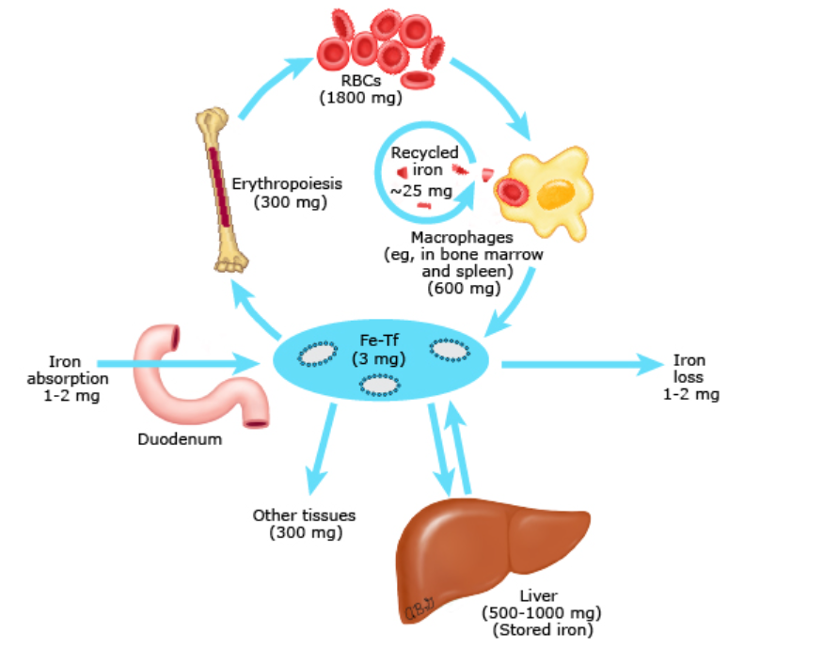

Slide 7
Klinik
Halsizlik, azalmış efor kapasitesi
Pika
Huzursuz bacak sendromu
Saç dökülmesi
Baş ağrısı, baş dönmesi
Ağır vakalarda taşikardi, nefes darlığı

Slide 8
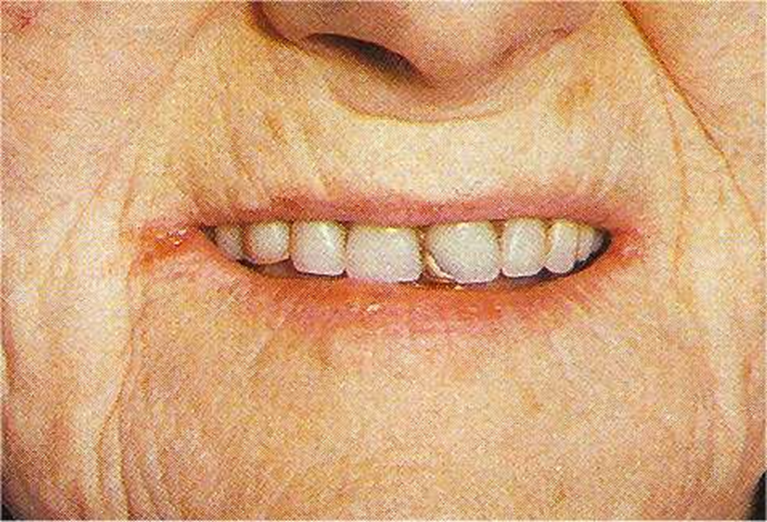
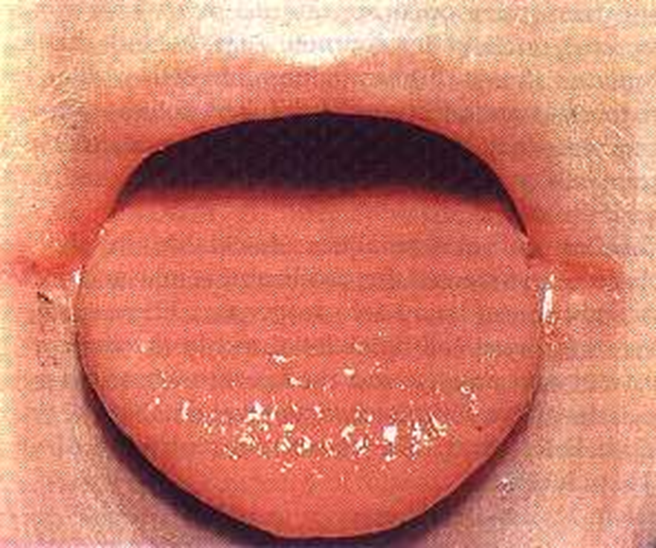
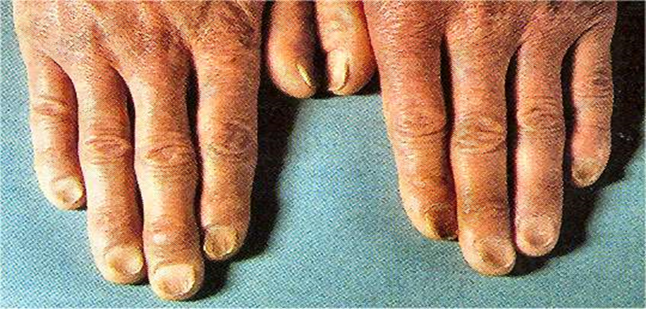
Fizik muayene
Solukluk
Angular cheilitis, glossit, koilonişi
Özefageal web, disfaji ile birlikte olduğunda Plummer-Vinson veya Patterson-Kelly syndromu

Slide 9
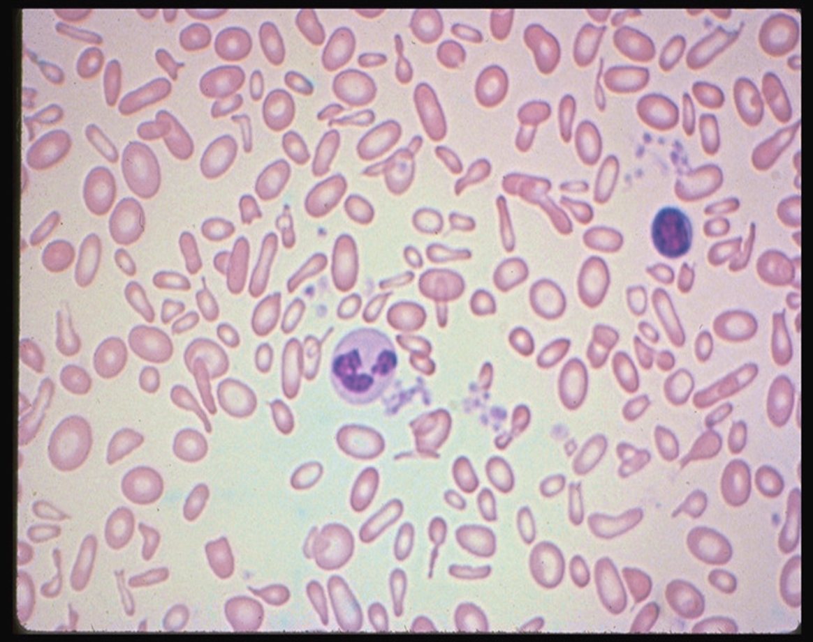
Laboratuvar
Hb ve Hct düşüklüğü
MCV, MCHC, MCH düşüklüğü, RDW artışı
Ferritin düşüklüğü
Demir (Fe) düzeyinde düşüklük
Total demir bağlama kapasitesinde yükseklik (TIBC)
Transferrin satürasyonunda (TSAT) azalma
(TSAT = Fe ÷ TIBC × 100)
Unsature demir bağlama kapasitesinde (UIBC) artış
(UIBC= TIBC- Fe)
Retikülosit düşüklüğü
Periferik yaymada hipokromi, mikrositoz
Platelet yüksekliği, ağır vakalarda lökopeni

Slide 10
Laboratuvar
Diğer testler
- Serum transferrin reseptörü (sTfR) ve sTfR / ferritin indeksi
- Eritrosit protoporfirini
- Retikülosit hemoglobin içeriği
- Kemik iliği demir boyası

Slide 11
Teşhis
Serum ferritin < 30 ng/mL (inflamatuar bir hastalık varlığında; ferritin< 100 ng/mL veya ferritin 100-299 ng/mL ise TSAT < 20 %)
Transferrin saturasyonu < 15%
Demir replasmanı sonrası aneminin düzelmesi
Kemik iliğinde boyanabilir demir yokluğu

Slide 12
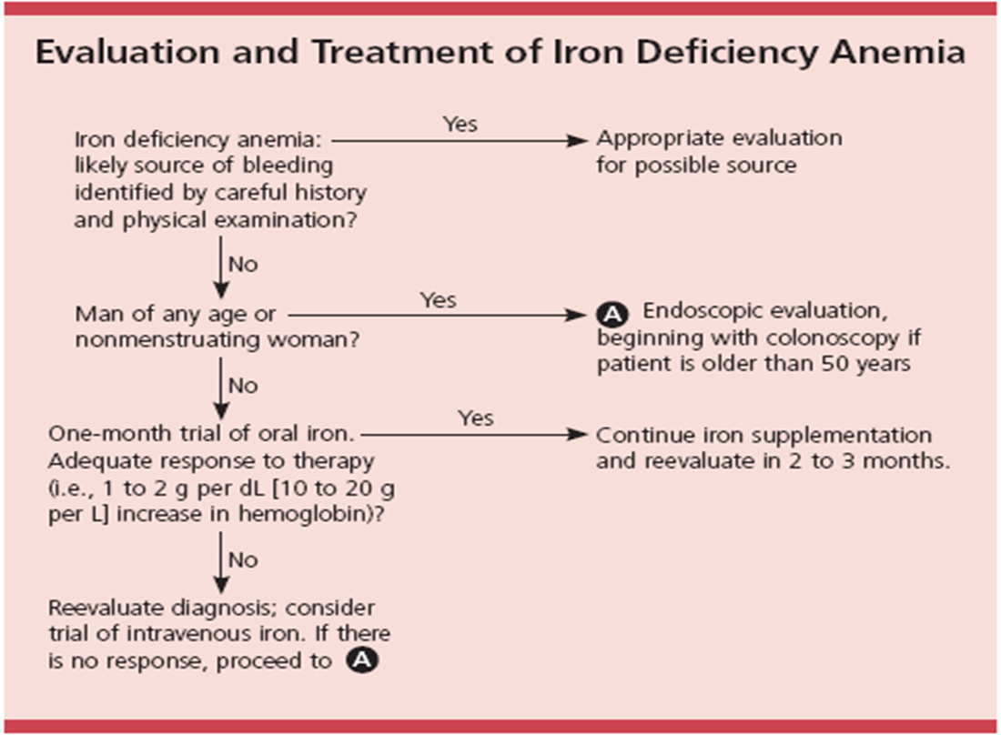
Altta yatan sebebin bulunması
Erkekler ve postmenapozal kadınlar için önemlidir.
Endoskopik girişimler, emilim bozukluğuna yönelik testler planlanmalıdır.

Slide 13
Tedavi
Semptomu olsun veya olmasın tanı konan tüm hastalara ferritin > 50 olana kadar tedavi verilir.
Ertirosit transfüzyonu; derin anemili vakalarda, miyokardiyal iskemi bulguları varlığında veya hemodinamik insitabilite durumlarında düşünülmelidir
Oral tedavi; ilk seçenek olarak düşünülmelidir. +2 değerlikli demir preparatları ile tedavi yapılır. Genellikle 100-200 mg, günde 1 kez ve açken alınması önerilir.
İntravenöz tedavi aşağıdaki durumlarda tercih edilir:
- Oral tedaviye yanıt alınamayan veya yan etki nedeniyle kullanamayan hastalarda
- İnflamatuar bağırsak hastalığı varlığında
- Gastrektomi veya bariatrik cerrahi geçirenlerde
- Diyaliz hastalarında
Retikülosit yanıtı 7-10 günde ortaya çıkar. Hb değerinin normale gelmesi 4-6 haftayı bulabilir. Hb normale geldikten sonra tedaviye 3 ay daha devam edilir.

Slide 14
Tedaviye yanıtsızlık nedenleri
Günlük 100 mg demir kullanımına rağmen 4-6 haftalık sürede Hb değerinin en az 1g/dL yükselmemesi şeklinde tanımlanır. Nedenleri:
Yan etki nedeniyle oral tedavinin kesilmesi
Emilim bozukluğu (Çölyak hastalığı, atrofik gastrit, H. pilori, PPI kullanımı, inflamatuar bağırsak hastalığı, bariatrik cerrahi)
Kan kaybının devam etmesi
Yanlış tanı
Diğer anemi sebeplerinin birlikteliği (Vitamin B12 eksikliği)

Slide 15
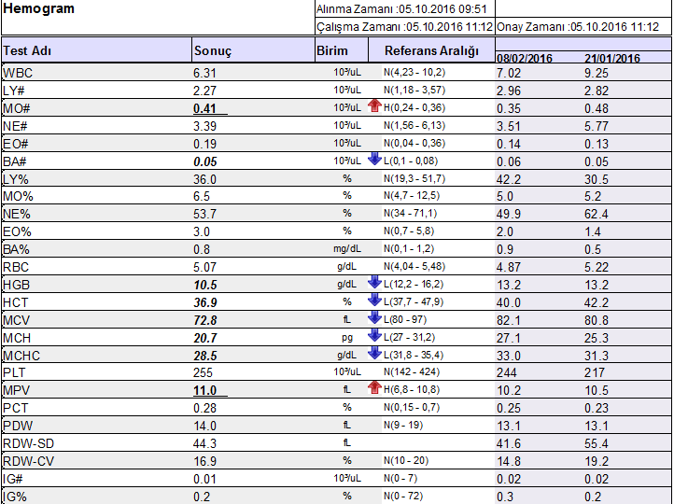

Slide 16
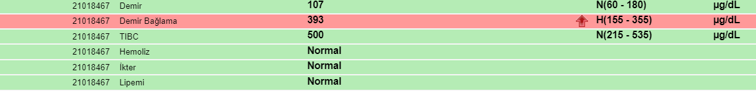

Slide 17
